Slide 1


TRƯỜNG MN GIANG BIÊN

Slide 2




TRƯỜNG MN GIANG BIÊN

Slide 3
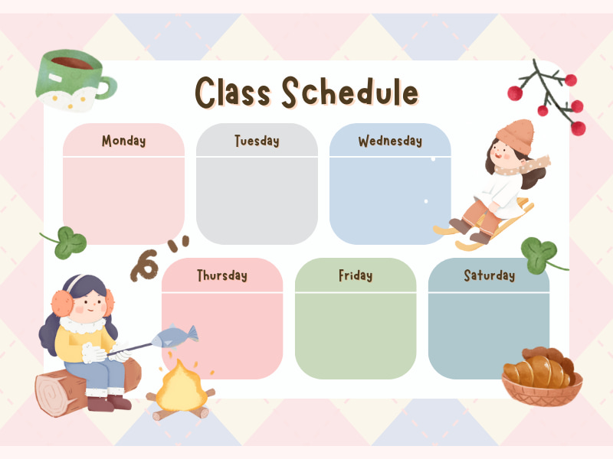
THỜI KHÓA BIỂU THÁNG 5 LỚP MGB C1
Tuần 1: Từ ngày 29/4/2024 đến ngày 04/5/2024
ÂM NHẠC
KPKH
TẠO HÌNH
NGHỈ LỄ
NGHỈ LỄ
NGHỈ LỄ
LQVT
LQVH
ÔN LUYỆN
Dạy trẻ nhận biết buổi sáng, buổi trưa, buổi chiều, buổi tối
Thơ : Bác Hồ của em
T/giả: Phan Thị Thanh Nhàn
Thơ : Bác Hồ của em
T/giả: Phan Thị Thanh Nhàn

Slide 4
THỜI KHÓA BIỂU THÁNG 5 LỚP MGB C1
Tuần 2: Từ ngày 18/12/2023 đến ngày 23/12/2023
ÂM NHẠC
KPKH
TẠO HÌNH
DH: Hoà bình cho bé
- NH:Hà Nội trái tim hồng
Tô màu lá cờ Việt Nam
Trò chuyện về thủ đô Hà Nội
LQVT
PTVĐ
ÔN LUYỆN
Ôn hình tròn hình vuông hình tam giac hình chữ nhật
VĐCB: Ném trúng đích nằm ngang bằng 1 tay
TCVĐ: Nhảy như quả bóng nảy
VĐCB: Ném trúng đích nằm ngang bằng 1 tay
TCVĐ: Nhảy như quả bóng nảy

Slide 5
THỜI KHÓA BIỂU THÁNG 5 LỚP MGB C1
Tuần 3: Từ ngày 13/5 /2024 đến ngày 18/5/2024
ÂM NHẠC
KPKH
TẠO HÌNH
DH:"Yêu Hà Nội"
TC “Nghe âm thanh đoán tên nhạc cụ
Trải nghiệm: Vắt nước cam
Trang trí ảnh Bác Hồ
LQVT
LQVH
ÔN LUYỆN
Tương ứng 1-1
Thơ : Ảnh bác
T/g: Trần Đăng Khoa
Dạy trẻ xếp tương ứng 1- 1

Slide 6
THỜI KHÓA BIỂU THÁNG 5 LỚP MGB C1
Tuần 4: Từ ngày 20/5/2024 đến ngày 25/5/2024
ÂM NHẠC
KPKH
TẠO HÌNH
NH: Đêm qua em mơ gặp Bác Hồ
- TC: Tai ai tinh
Thí nghiệm: Những hạt gạo nhảy múa
Tô màu bức tranh quê hương
LQVT
PTVĐ
ÔN LUYỆN
Tạo nhóm theo một dấu hiệu
VĐCB: Chuyền bóng theo hàng dọc
TCVĐ: Con bọ dừa
LQVT
Tạo nhóm theo một dấu hiệu

